Slide 2
UNIVERSIDAD CENTRO OCCIDENTAL LISANDRO ALVARADO
POSTGRADO DE CARDIOLOGÍA
CCR ASCARDIO- EDO LARA
EVIDENCIA CIENTIFICA
Grupo 7
Dr. Marcos Pérez (Expositor)
Dra. Silvia Morales (Relator)
Dra. Gloria Hernández
Dr. Luis Velázquez (expositor)
Barquisimeto, Septiembre 2017

Slide 3

FA arritmia mas frecuente.
Aumenta riesgo de ictus.
Tratamiento disminuye la morbimortalidad.
Mayor tasa de sangrado.
Notes:
5 veces mas eventos tromboemboilicos que los que presenta FA
La estrategua terapeutica va dirigida evitar los Strokes, por su alto impacto impacto. Es por ello que la anticoagulacion es indispensable, a expensas de aumentar el riesgo de sangrado. Por ello que las escalas que evaluan riesgos de eventos tromboembolico y de sangrado son herramietas indispensable a para tomar las deciciones terapeuticas

Slide 4

Riesgo tromboembolico:
CHADS2. CHA2DS2Vac.
Riesgo hemorrágico.
HASBLED. ATRIA..
La decision de iniciar tratamiento ACO debe basarse en la evaluación de las escalas de riesgo.
J Am Coll Cardiol 2011;58:395–401
Notes:
Contamos con algunas escalas como por ejemplo:
Chasd2 chdasvasc para eventos tromboembolico y para sangrado tenemos hasbled atria herroges
Ya que estamos en una condicion que desquilibra al sistema de coagulacion

Slide 5
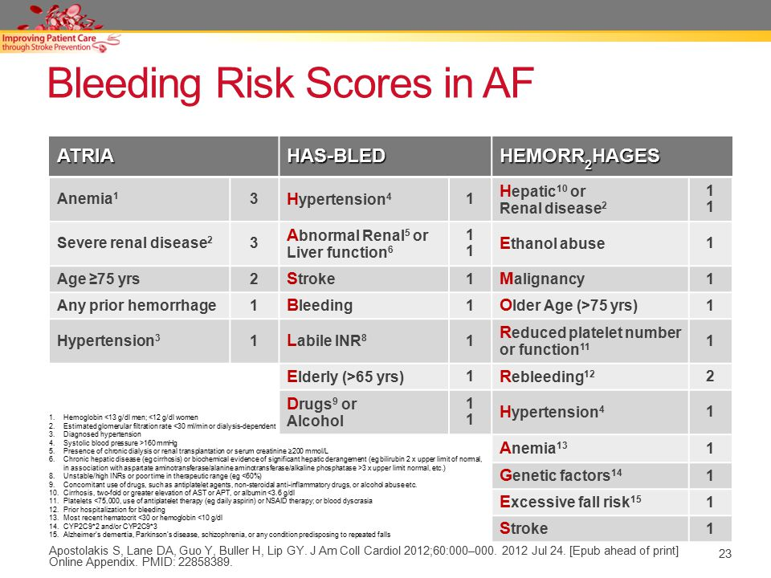

Slide 6

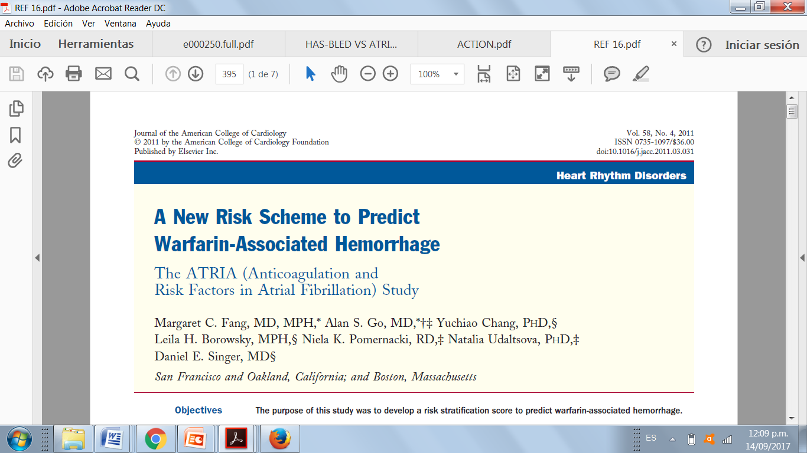
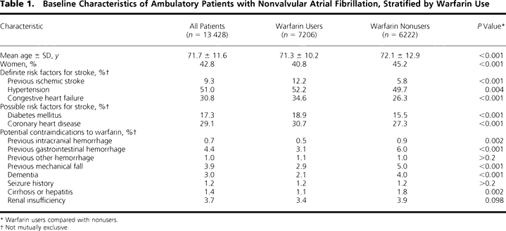
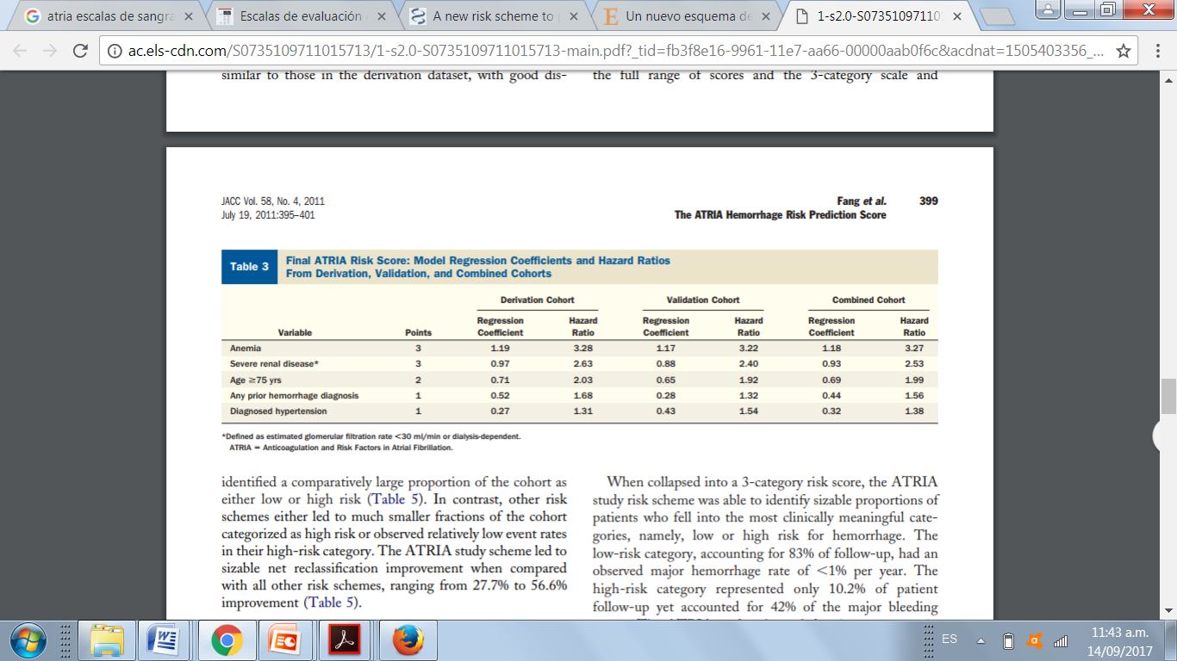
ESCALA DE RIESGO ATRIA
Cohorte ATRIA:
13559 pacientes de los cuales 9217 usaron warfarina en algún punto del segumiento.
Cohorte de validación
33247 pacientes
Critetio de inclusion:
21 años.
> 1 diagnostico de FA o flutter no valvular hospitalario.
>2 diagnosticos de FA o flutter de forma ambulatorio corroborado por ECG.
Diagnostico entre junio 2006 y junio 2009.
Critetio de inclusion:
18 años.
FA no valvular permanente.
2 o mas diagnósticos de FA de forma ambulatoria corroborado por ECG.
Diagnostico entre 01/07/1996 y 31/12/1997.
Estudio aleatorizado, 2 cohortes: una de derivación y una de validación, repartidos en proporción: 2:1.
Se usó la información de la base de datos del plan de salud para identificar a los miembros adultos del Kaiser Permanente Northern California con diagnostico de FA de forma ambulatoria entre 1/07/1996 y 31/12/1997.
J Am Coll Cardiol 2011;58:395–401
Notes:
En vista de el estudio de revision: “action” emplea como score de sangrado la escala ATRIA, hablaremos un poco de ella.
Tomando encuenta la refencia empleada en este estudio.
Buscar que significan la leyenda dentro del articulo
Factores de riesgo defiitvo stroke mayor presencia en grupo con warfarina igualmente los factores posibles para riesgo stroke se evidencio mayor tasa dentro del hrupo de warfarina
Contraindicaciones mayor en grupoq no uso warafarina
Finalmente la escala esta compuesta por 5 variables, con puntajes para iten asignados de forma arbritraria

Slide 7
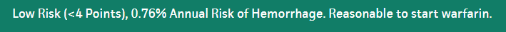
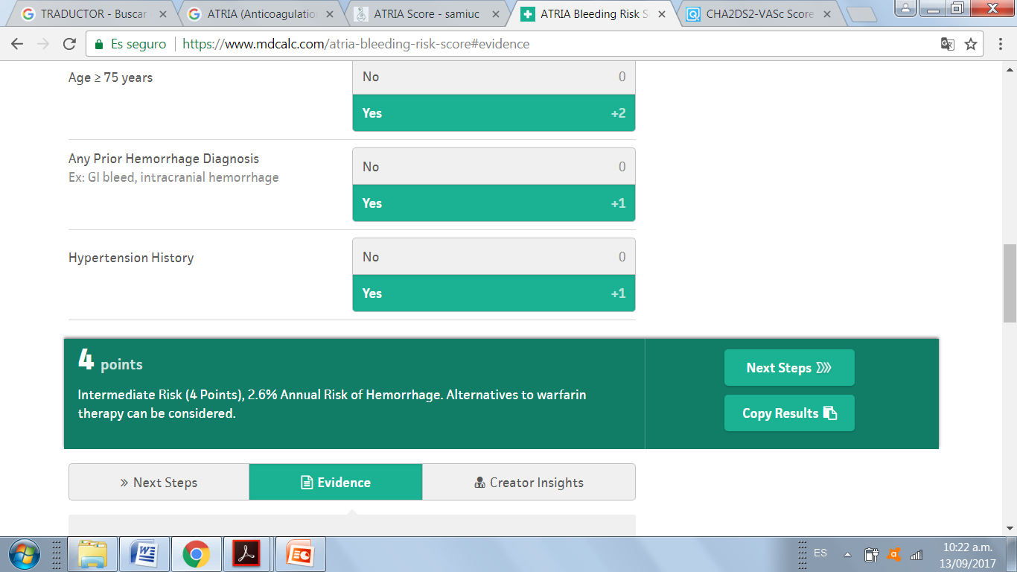
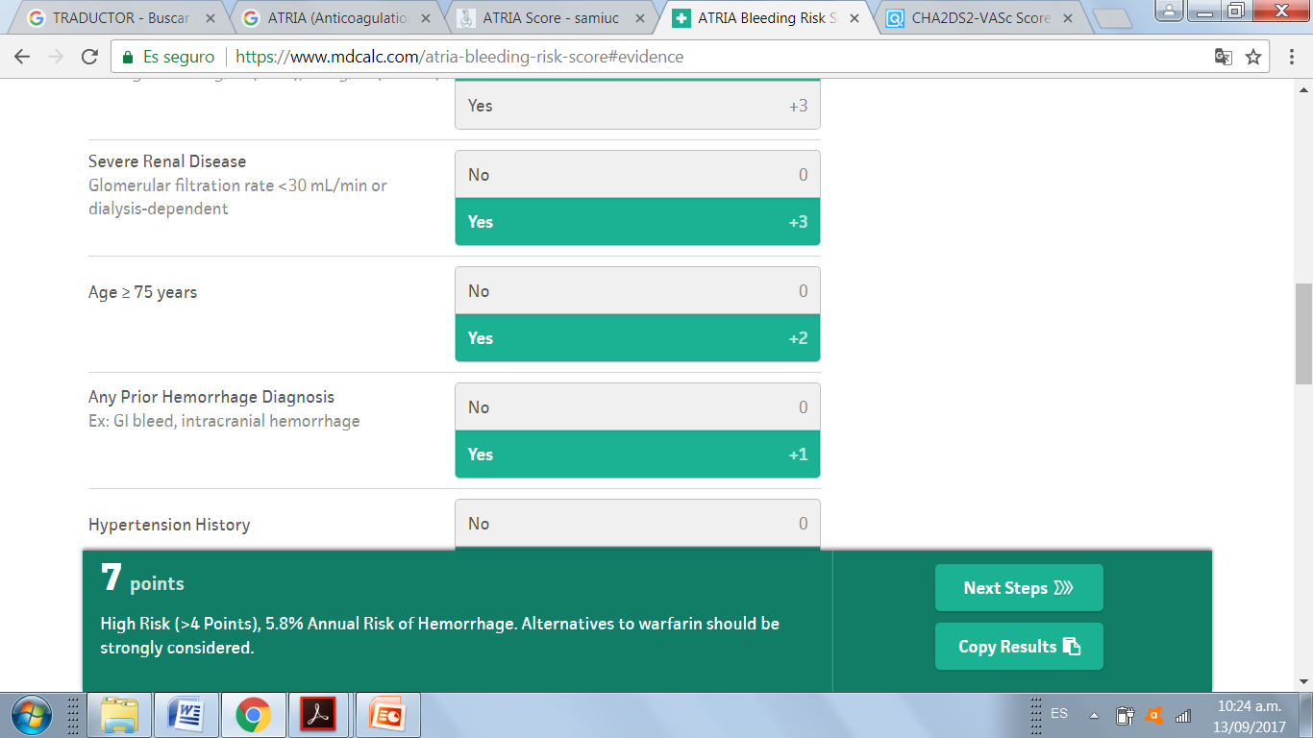
ATRIA SCORE EVENTOS HEMORRAGICOS
J Am Coll Cardiol 2011;58:395–401

Slide 8
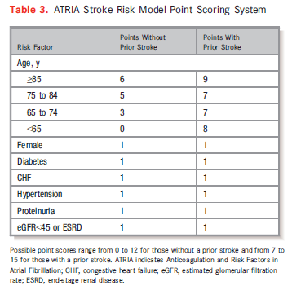
ESCALA DE RIESGO ATRIA
0- 5 puntos: Bajo riesgo de sangrado.
6 puntos: moderado riesgo de sangrado.
7-15 puntos: alto riesgo de sangrado.
Probabilidad de eventos hemorragicos.
Bajo riesgo: < 1 % anual.
Moderado riesgo: 1-2 % anual.
Alto riesgo: > 2 % anual.

Slide 9
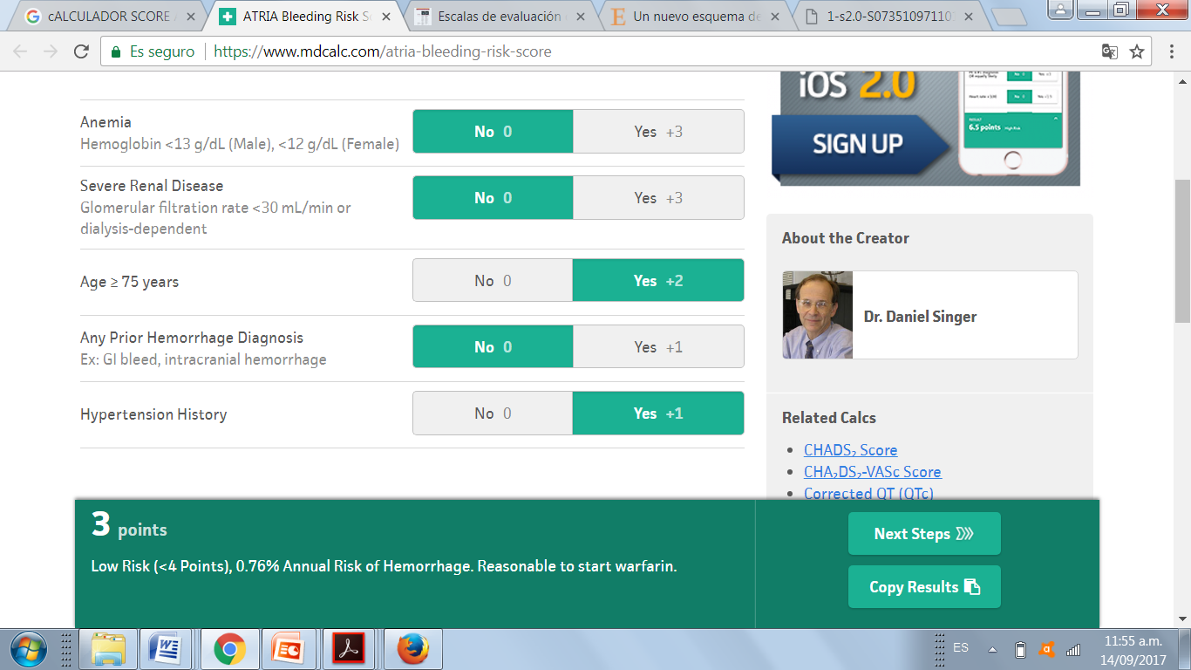
EJEMPLO CLÍNICO.
Paciente femenino de 78 años de edad con diagnostico de FA no valvular, con antecedente de HTA, y Diabetes Mellitus, niega otros antecedentes, TFG en 60 cc/min/1.73 m2. ¿Cuál es el riesgo de sangrado?
J Am Coll Cardiol 2011;58:395–401

Slide 10
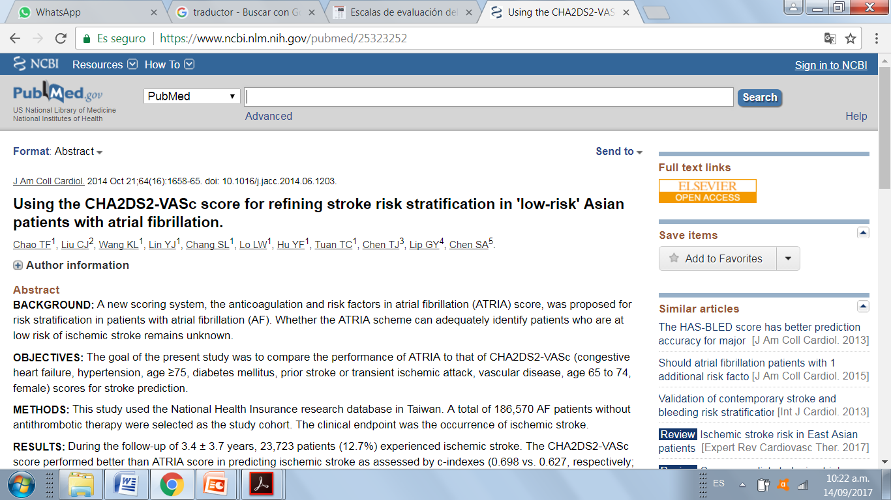
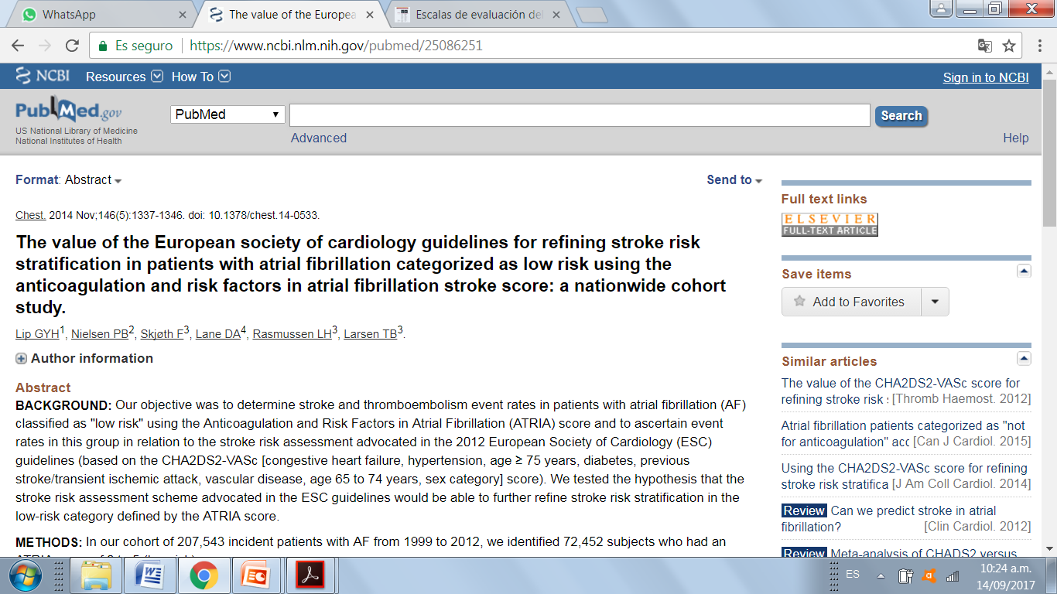
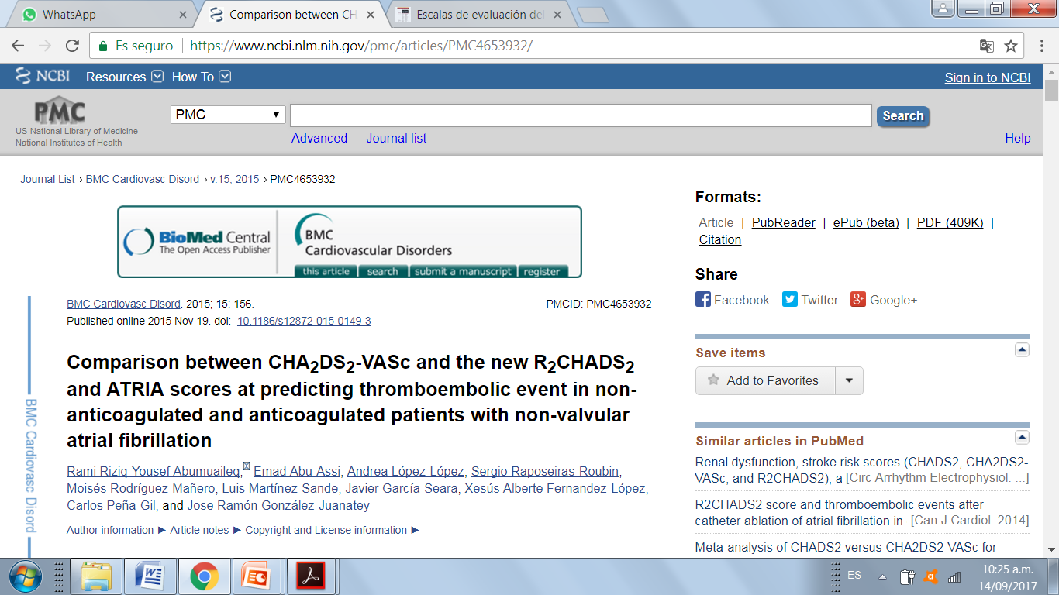
ESCALA DE RIESGO ATRIA
El esquema CHA₂DS₂-VASc es superior a la escala ATRIA para clasificar correctamente a los pacientes de bajo riesgo, con mayor poder predictivo y asociación con los eventos trombóticos, tanto en los pacientes anticoagulados como en los no anticoagulados.

Slide 11
ATRIA cuenta con un buen poder predictivo de sangrado mayor (C = 0,74)⁴⁴. No obstante, se ha puesto de manifiesto en varios estudios^{23,45} su pobre poder predictivo y su incapacidad para predecir el sangrado intracraneal en comparación con la escala HAS-BLED. En una población de 937 pacientes anticoagulados con acenocumarol, el esquema HAS-BLED presentó mayor poder predictivo (C = 0,68 frente a C = 0,59; p = 0,035) en comparación con el esquema ATRIA, lo que refuerza el valor del sencillo esquema HAS-BLED

Slide 12
¿Existe beneficio clínico (reducción de morbimortalidad) con el uso de la triple terapia anti-trombótica en pacientes con FA sometidos a ICP con implantación de Stent medicado o metálico?

Slide 13
UNIVERSIDAD CENTRO OCCIDENTAL LISANDRO ALVARADO
POSTGRADO DE CARDIOLOGÍA
CCR ASCARDIO- EDO LARA
Grupo 7
Dr. Marcos Pérez (Expositor)
Dra. Silvia Morales (Relator)
Dra. Gloria Hernández
Dr. Luis Velázquez
Barquisimeto, Septiembre 2017

Slide 14
JOU RNAL OF THE AME R I CAN COL L EG E OF CARD I OLOGY VOL. 66, NO. 6, 2015
ª 20 1 5 B Y THE AM E R I C AN COL L E G E OF CARDI O L OGY FOUND A TION I S SN 07 3 5 - 109 7 / $ 3 6 .00
P U B LI S H ED B Y E L S E VI E R INC . h t t p : / / d x . d o i . o r g / 1 0 . 1 0 1 6 / j . j a c c . 20 1 5 . 0 5 . 0 6 2

Slide 15
INTRODUCCIÓN
La selección del régimen antitrombótico para pacientes con infarto agudo de miocardio (IM) con fibrilación auricular concomitante (FA) y tratados con intervención coronaria percutánea (PCI), presenta un reto terapéutico, siendo especialmente difícil en adultos mayores.
La triple terapia antiplaquetaria-anticoagulación sigue controvertida
¿Siendo esta necesaria en pacientes ancianos en contexto de IM mas FA?
¿Es realmente necesario prevenir EVC exponiendo a mayor riesgo de sangrado?
¿Es realmente segura en pacientes mayores de 65 años?
Notes:
. Las decisiones terapéuticas para pacientes de edad avanzada con FA y enfermedad coronaria pueden ser especialmente difíciles. Ya que los pacientes mayores están en mayor riesgo de sufrir un accidente cerebrovascular y eventos recurrentes relacionados con la FA, pero también tienen un mayor riesgo de eventos hemorrágicos. Es importante destacar que la población mayor ha sido excluida o subrepresentada en ensayos clínicos y, por lo tanto, sigue siendo poco estudiada.
Incognitas que sustentan este estudio
v

Slide 16
OBJETIVOS DEL ESTUDIO
Describir el comportamiento del de la triple terapia (TAPT) vs la doble terapia (DAPT) en pacientes con IM y FA, que fueron llevados a ICP.
Caracterizar el comportamiento del tratamiento con Warfarina al egreso y durante el seguimiento
Comparar la seguridad y eficacia de triple terapia Vs doble terapia.

Slide 17
PUNTOS FINALES
PRIMARIO
  EFICACIA
  Eventos cardiovasculares mayores (MACE) a los 2 años de seguimiento:
  Re-hospitalización por IM, EVC (isquémico o hemorrágico)
PUNTO PRIMARIO DE SEGURIDAD
  Re- hospitalización a los dos años del primer ingreso por hemorragia intracraneal
SECUNDARIOS
  EFICACIA
Efectividad de la terapia en la aparición de MACE, EVC isquémico

Slide 18
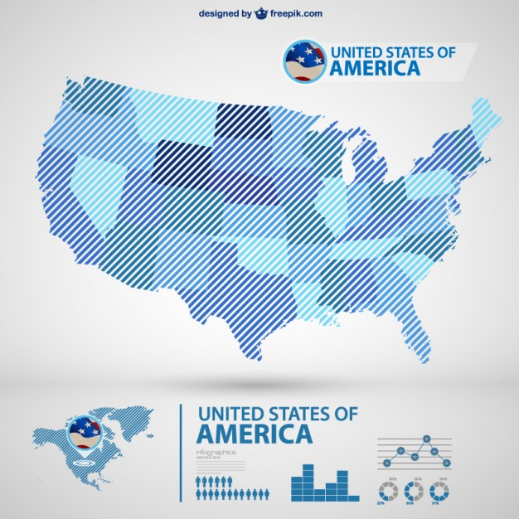
El registro ha concluido:
Factores, como la edad y el sexo, pueden influir en el desenlace de los pacientes.
Diferencias étnicas en los patrones de tratamiento en pacientes que acuden con IAMCEST
El riesgo de hemorragia de los pacientes que acudían con IM que fueron tratados con terapia anticoagulante
El grupo del Registro ACTION–GWTG ha desarrollado también modelos que evalúan la hemorragia y mortalidad en el hospital.
Objetivo: recopilar información sobre:
  Pautas de tratamiento
  Resultados clínicos
  Perfil de seguridad de los fármacos
  Calidad global de la atención (medida por el seguimiento de las guías clínicas de la ACC/AHA) que se les dispensa a los pacientes con IAMCEST e IAMSEST.
Incluye una detallada información clínica sobre >147.000 pacientes con IAMCEST o IAMSEST en 383 hospitales
Registro nacional creado en 2007 mediante la fusión: National Cardiovascular Data Registry (NCDR), el registro ACTION de la American College of Cardiology (ACC) y el programa GWTG-enfermedad arterial coronaria (EAC) de la American Heart Association (AHA)
Notes:
El registro ha concluido:
El grado con el que numerosos factores, como la edad³⁴⁹ y el sexo,³⁵⁰ pueden influir en el desenlace de los pacientes
Diferencias étnicas en los patrones de tratamiento en pacientes que acuden con IAMCEST³⁵¹
El riesgo de hemorragia de los pacientes que acudían con IM que fueron tratados con terapia anticoagulante³⁵²
El grupo del Registro ACTION–GWTG ha desarrollado también modelos que evalúan la hemorragia³⁵³ y mortalidad en el hospital³⁵⁴

Slide 19

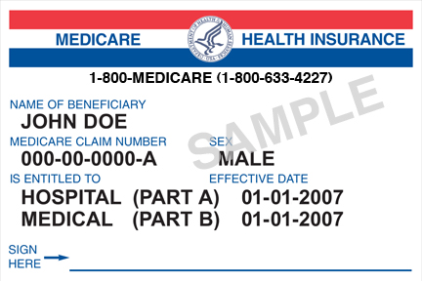
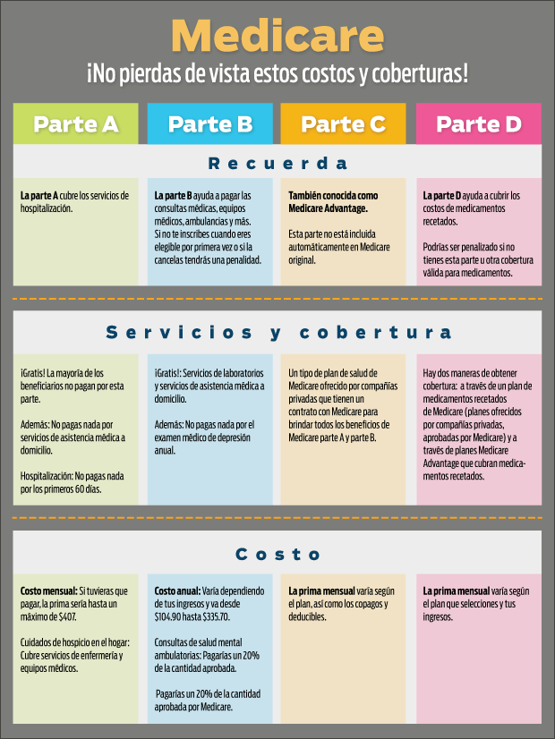
Programa federal de seguro médico para personas de al menos 65 años de edad, ciertas personas más jóvenes con incapacidades y personas con enfermedad renal terminal (insuficiencia renal crónica que requiere diálisis o trasplante.

Slide 20
METODOS
FUENTE DE DATOS
1 de enero de 2007 hasta el 31 de diciembre de 2010.
REGISTRO ACTION GWTG
(medicare- Registro Nacional de Datos Cardiovasculares Registro de Redes Acute Coronary Treatment and Intervention Outcome -GWTG)
Fecha de nacimiento, sexo, identificación del hospital, fecha de admisión y fecha de alta
Datos administrativos (Parte A Medicare),
ACO: Warfarina y P2Y 12 (Parte D).

Slide 21
POBLACION

Slide 22
CRITERIOS
INCLUSION
> 65 años
FA o Flutter durante las 2 semanas previas al ingreso por IM
El uso de ICP y stent en el hospital se determinó a partir del formulario ACTION Registry-GWTG.
EXCLUSION
Fallecidos durante la hospitalización.
Pacientes referidos a otro hospital de cuidados agudos, los que se rtiraron contra opinión medica o se les dio de alta con medidas de confort u hospicio.
No recibieron DAT o TT.
Datos incompletos sobre la warfarina, y admisiones no internas para pacientes con registros múltiples.

Slide 23
Para identificar los resultados (MACE, hemorragias EVC ) usaron los códigos de la CIE 9 de los datos de reclamos de pacientes hospitalizados de Medicare.
El riesgo de accidente cerebrovascular utilizando el puntaje de riesgo CHADS 2
El riesgo de hemorragia del paciente, se calculó el puntaje de riesgo ATRIA.
ATRIA> 3 pts, se consideró alto riesgo de sangrado.
Notes:
Para identificar los resultados (MACE, hemorragias ETC ) usaron los códigos de la Clasificación Internacional de Enfermedades-Novena Revisión de los datos de reclamos de pacientes hospitalizados de Medicare.
El riesgo de accidente cerebrovascular utilizando el puntaje de riesgo CHADS 2
el riesgo de hemorragia del paciente, se calculó el puntaje de riesgo ATRIA

Slide 24
ANÁLISIS ESTADÍSTICO
Variables continuas y categóricas se presenta usando medianas con rangos y proporciones intercuartiles, respectivamente, y se compararon usando las pruebas de Wilcoxon rank-sum y chi-square. Kaplan-Meier como estimador de la mortalidad por todas las causas y los resultados MACE
Se informaron las razones de riesgo (HR) para la terapia triple versus DAPT y los correspondientes intervalos de confianza del 95% (IC).

Slide 28
Notes:
Se observa el análisis de la aparición de MACE, según el estimador de KAPLAN-MEIER, observándose en el eje de las Y la incidencia acumulada representada por los porcentajes, y en el eje de las X el numero de pacientes en riesgo de presentar el evento (rojo TT) (azul DT) en relación al tiempo tras el alta. Se puede indicar que la tasa de eventos para la aparición de MACE en los pacientes mayores de 65 años, que usaron DT es de 32,6 % vs 32,7% TT al cabo de 730 días, lo que se traduce clínicamente en que no hay diferencias en la mortalidad, readmisión por IM o presencia de EVC.

Slide 29
Notes:
Se observa el análisis de la aparición Mortalidad por todas las causas, según el estimador de KAPLAN-MEIER, observándose en el eje de las Y la incidencia acumulada representada por los porcentajes, y en el eje de las X el numero de pacientes en riesgo de presentar el evento (rojo TT) (azul DT) en relación al tiempo tras el alta. Se puede indicar que la tasa de eventos para la aparición de MACE en los pacientes mayores de 65 años, que usaron DT es de 23,7 % vs 24,8 % TT al cabo de 730 días, lo que se traduce en hay una ligera diferencia en la mortalidad por todas las causas, no siendo importante desde el punto de vista clínico.

Slide 30
Notes:
Se observa el análisis de la readmisión por IM, según el estimador de KAPLAN-MEIER, observándose en el eje de las Y la incidencia acumulada representada por los porcentajes, y en el eje de las X el numero de pacientes en riesgo de presentar el evento (rojo TT) (azul DT) en relación al tiempo tras el alta. Se puede indicar que la tasa de eventos para la readmisión por IM en los pacientes mayores de 65 años, que usaron DT es de 8,5 % vs 8,1 % TT al cabo de 730 días, lo que se traduce que aquellos pacientes que usaron DT se infartaron menos.

Slide 31
Notes:
Se observa el análisis de la aparición de readmisión por EVC isquemico, según el estimador de KAPLAN-MEIER, observándose en el eje de las Y la incidencia acumulada representada por los porcentajes, y en el eje de las X el numero de pacientes en riesgo de presentar el evento (rojo TT) (azul DT) en relación al tiempo tras el alta. Se puede señalar que la tasa de eventos para la readmisión por EVC isquémico en los pacientes mayores de 65 años, que usaron DT es de 4,7 % vs 5,3 % TT al cabo de 730 días, lo que se traduce estadística y clínicamente en menor ingreso por ECV en los pacientes que usaron TT.

Slide 32
Notes:
Se observa el análisis de la aparición de EVC isquemico, según el estimador de KAPLAN-MEIER, observándose en el eje de las Y la incidencia acumulada representada por los porcentajes, y en el eje de las X el numero de pacientes en riesgo de presentar el evento (rojo TT) (azul DT) en relación al tiempo tras el alta. Se puede indicar que la tasa de eventos para la readmisión por EVC isquémico en los pacientes mayores de 65 años, que usaron DT es de 4,7 % vs 5,3 % TT al cabo de 730 días, lo que se traduce estadística y clínicamente en menor incidencia de este punto en los para la readmisión por ECV ISQUEMICO en aquellos pacientes que usaron TT.

Slide 33
Notes:
Se observa el análisis de la aparición de sangrado, según el estimador de KAPLAN-MEIER, observándose en el eje de las Y la incidencia acumulada representada por los porcentajes, y en el eje de las X el numero de pacientes en riesgo de presentar el evento (rojo TT) (azul DT) en relación al tiempo tras el alta. Se puede indicar que la tasa de eventos para la readmisión por EVC isquémico en los pacientes mayores de 65 años, que usaron DT es de 11.5 % vs 17.6 % TT al cabo de 730 días, estadística y clínicamente significativo en menor incidencia de readmisión por sangrado en los pacientes que usaron DT:

Slide 34
Notes:
Se observa el análisis de la aparición de hemorragia intracraneal, según el estimador de KAPLAN-MEIER, observándose en el eje de las Y la incidencia acumulada representada por los porcentajes, y en el eje de las X el numero de pacientes en riesgo de presentar el evento (rojo TT) (azul DT) en relación al tiempo tras el alta. Se puede indicar que la tasa de eventos para la readmisión por EVC ICH en los pacientes mayores de 65 años, que usaron DT es de 1,5% vs 3,4 % TT al cabo de 730 días, estadística y clínicamente significativo en mayor incidencia hemorragia intracraneal en los pacientes que usaron TT.

Slide 35
Notes:
En esta imagen puede observarse un análisis de riesgo mediante FOREST PLOTZ, donde se pueden apreciar dos paralelas, y a los lados de estas en forma de cuadros la exposición de los subgrupos al riesgo de presentar sangrado en relación con la terapia farmacológica usada. Ej. Age <75 años, HR: 2,15: es decir, en este subgrupo se aprecia que hay 2.15 menos riesgo de presentar algún sangrado en pacientes <75a que recibieron doble terapia vs aquellos que recibieron triple t, durante 730 días de seguimiento desde su alta.

Slide 36
Discusión

Slide 37
CONCLUSIONES
No existe razón para el uso de la triple terapia antiplaquetaria de forma rutinaria para los pacientes que hayan sufrido un IM y que fueran llevas a ICP y presentaran FA.

Slide 38
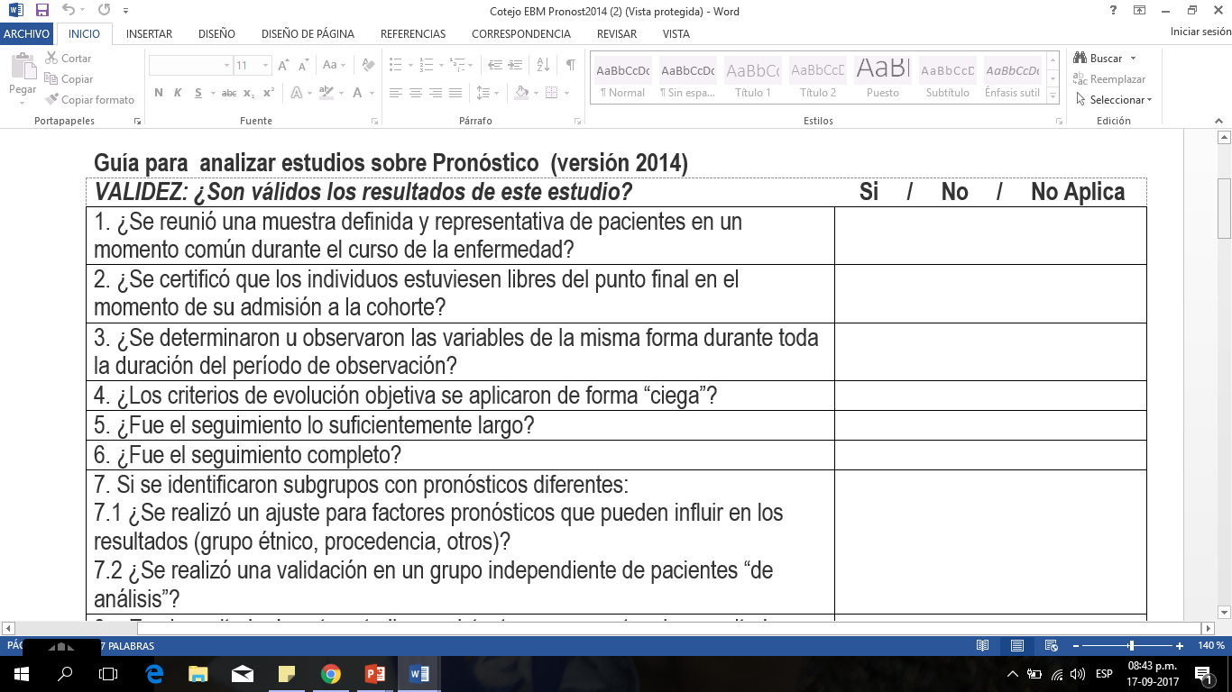

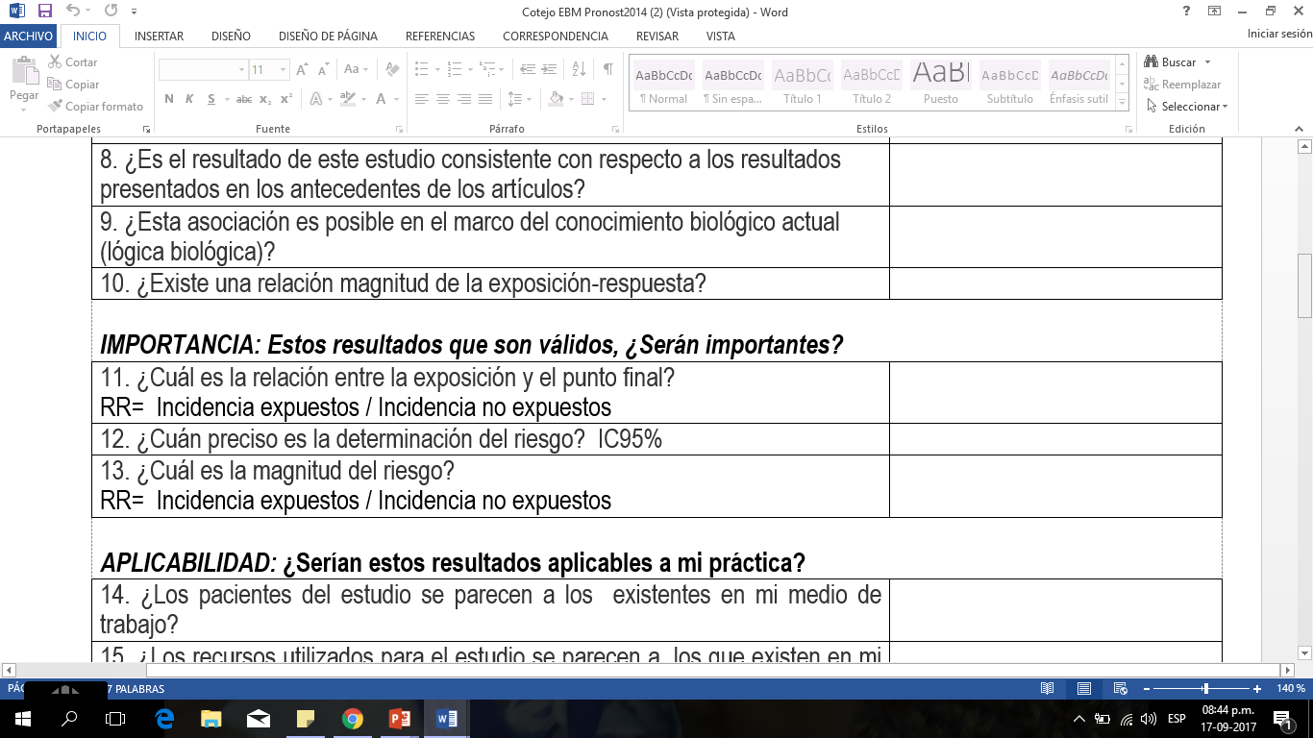
LISTA DE COTEJO

Slide 39
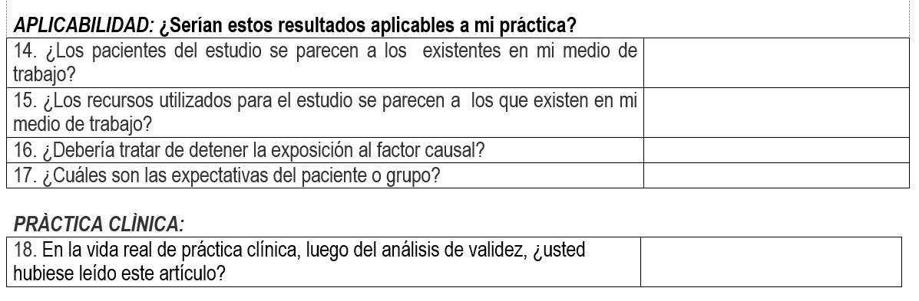

Slide 40
¿Existe beneficio clínico (reducción de morbimortalidad) con el uso de la triple terapia anti-trombótica en pacientes con FA sometidos a ICP con implantación de Stent medicado o metálico?

Slide 41
No hay beneficio clínico, en vista de no existir reducción del riesgo de Eventos Cardíacos Adversos Mayores (MACE) con el uso de triple terapia (ACO y DAPT), con esta combinación se presenta aumento del riesgo de sangrado entre los pacientes de edad avanzada con infarto de miocardio (IM) y fibrilación auricular (FA).
Se mantiene incertidumbre en torno a la estrategia de tratamiento óptimo para los pacientes con indicación de Anticoagulación y Doble Terapia antiagregante.
Las escalas de riesgo tromboembolico y de sangrado cobran especial importancia para la toma de decisiones, permitiéndonos considerar la relación riesgo / beneficio del uso de terapia triple entre los pacientes con FA y el IM tratado con ICP.
APORTE DEL GRUPO
Notes:
una tendencia no significativa a reducir el riesgo de accidente cerebrovascular isquémico asociado con la terapia triple, un criterio de valoración para el cual se podría esperar que la warfarina tuviera el mayor beneficio potencial.
falta de asociación entre el uso de terapia triple y MACE riesgo, pero una asociación significativa con el aumento de sangrado entre los pacientes de edad avanzada con infarto agudo de miocardio y la FA.

Slide 42
APORTES
LA TRIPLE TERAPIA ANTIPLAQUETARIA NO ES BENEFICIOSA PARA ADULTOS MAYORES DE 65 AÑOS YA QUE NO REDUCE MORTALIDAD.
NO VALE LA PENA EXPONER A LOS PACIENTES ANCIANOS A MAYOR RIESGO DE SANGRADO.
NO SE ACONSEJA SU USO RUTINARIO.
SOLO DEBE USARSE POR CORTO PERIODO DE TIEMPO SI EXISTE IM MAS FA Y SEGÚN EL TIPO DE STENT (GUIAS FA 2016)

